Slide 1
СОЦИАЛЬНО – ЭКОЛОГИЧЕСКИЙ ПРОЕКТ
КРЫШЕЧКИ
ВОЗМОЖНОСТЕЙ
Верхняя Салда 2020

Slide 2
Данный проект рассматривает два очень актуальных на сегодня вопроса - это защита окружающей среды и помощь детям-сиротам с особенностями развития.
Цель проекта: привлечь детей и взрослых к решению экологических и социальных задач. Формирование экологической культуры населения. Показать, что привычный «мусор» является нужным ресурсом. Крышечки - это стартовая точка к раздельному сбору отходов в г. Верхняя Салда.
Задачи проекта:
привлечение внимания общественности и, в частности, преподавателей, школьников, студентов и т.д к социальным и экологическим проблемам, с изготовлением и применением информационных плакатов по разделению ТБО.
установка специальных боксов в школах, д/садах, офисах, магазинах и других доступных местах.
установка специальных социально-экологических АРТ объектов (контейнеров) в 6-ти общественных местах города Верхняя Салда.
Верхняя Салда 2020

Slide 3
Данным проектом, я хочу показать, что каждый может научиться разделять мусор, сохранять экологию и помогать нуждающимся детям – сиротам, детям инвалидам, детям с ОВЗ даже без вложения каких – либо материальных средств.
Казалось бы, кому нужна пластиковая крышечка, например, от сока или воды? А, между тем, тонны таких крышечек могут помочь конкретному человеку. То есть всем привычный «мусор», оказывается, очень ценный и нужный ресурс.
Верхняя Салда 2020

Slide 4
Экология и здоровье
взаимосвязанные параллели
Населению пока гораздо удобнее и привычнее выбрасывать все отходы в мусоропровод или выносить в завязанных пакетах на улицу, чем сортировать. А ведь именно от степени вовлеченности жителей в процесс разделения мусора зависит будущее мусорной проблемы.
Раздельно собранные отходы — это не мусор, это вторичное сырьё, из которого можно получать нужные товары, не увеличивая нагрузку на окружающую среду, а также - большая возможность оказывать социальную помощь и поддержку.
Необходимо учитывать, что твердые промышленные и бытовые отходы при неправильном захоронении могут являться источником попадания опасных и вредных химических, биологических и биохимических веществ во внешнюю природную экологическую среду. Это вызывает негативное воздействие и угрожает жизни и здоровью всего населения города, а также будущим поколениям, в нашем случае начнём с пластиковых крышек.
Верхняя Салда 2020

Slide 5
Крышки от пищевой тары – относятся к IV классу опасности ТБО, с маркировкой пластика 2 — HDPE (ПВД), они содержат в своём составе ценное сырьё, которое можно использовать в качестве вторичного сырья.
Решение этих задач требует объединения усилий всех структур и слоев: населения, органов местного самоуправления, общественных организаций и коммерческих предприятий, а также – использования средств массовой информации, поскольку именно эти средства способны влиять на общественное мнение и изменять его.
Несомненно, что человек, который живет не только днем сегодняшним, но и заботится о будущем своих детей, будет что-то предпринимать, или, как минимум, думать об этом.
Действуя вместе, можно надеяться на победу.
Верхняя Салда 2020

Slide 6
Почему начинаем именно с крышечек?
Это экологично: Переработка пластика – это существенный вклад в экологию – чистоту почвы, воды и воздуха. Если пластик не переработать, то он разлагается до 1000 лет. Каждая крышечка, сданная в переработку - это снижение вредных выбросов в окружающую среду, а значит вклад в здоровье нас и наших близких!
Это безопасно: Крышечки сделаны из полиэтилена высокой плотности – это один из самых безопасных пластиков, который не выделяет токсичных химических веществ. Крышечки совершенно безопасны для детей, так как они не имеют острых краев, в отличие от металлических и стеклянных предметов.
Это ярко: Ёмкость с разноцветными яркими крышечками выглядит привлекательно, вызывает интерес.
Это компактно: Крышечки не требуют прессовки. Их удобно собирать и перевозить. Более десятка крышечек можно разместить в обычном кармане!
Это увлекательно: Собирать разноцветные крышечки интересно детям и взрослым любого возраста. Это как квест игра.
Верхняя Салда 2020

Slide 7
Всё, что требуется от граждан - не выбрасывать пластиковые крышечки от бутылок, ведь это не просто мусор, а ценный и важный ресурс.
От организаторов и органов местного самоуправления требуется информационное оповещение, помощь в приобретении и установке ЭКО контейнеров. В данный момент акция запущена с 15.06.2020 года в интернет пространстве на сайте: http://saldagorod.ru/
В течение любого периода времени граждане города организуют мини-пункт приема крышек на своей территории (дом, магазин, офис, детский сад, школа, ВУЗ, подъезд, коллективный сад и везде, где им покажется уместным и руководство отнесется с пониманием).
Или приносят в уже организованные пункты приёма.
При наполнении контейнеров требуется позвонить организатору.
Собирать крышки можно в любую ёмкость: коробка, банка, пятилитровая бутылка.
Контроль за извлечением крышек с общественных пунктов, общим сбором, сортировкой и транспортировкой к месту утилизации полностью возлагается на организатора, телефон: +7 (904)1760055 Дмитрий.
Верхняя Салда 2020

Slide 8
Установка специальных ЭКО контейнеров
В нашем городе Верхняя Салда можно определить 6 основных общественных мест, на которых предлагается установить ЭКО контейнеры для сбора пластиковых крышечек и дополнительно для пластиковой тары.
Предлагаемые примеры общественных мест ↓
Дворцовая площадь
Парк им. Ю.А.Гагарина
Площадка у кинотеатра «Кедр»
Площадка у ТЦ «Седьмой континент»
Пешеходная дорожка по ул.Воронова (ближе к кафе «Перекресток»)
Площадка у ТЦ «Арбат»
Верхняя Салда 2020

Slide 9
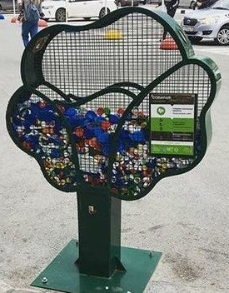
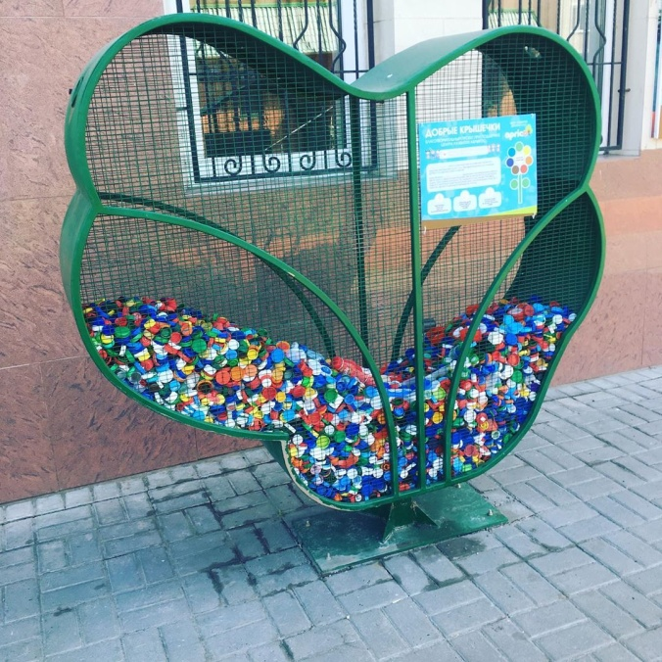
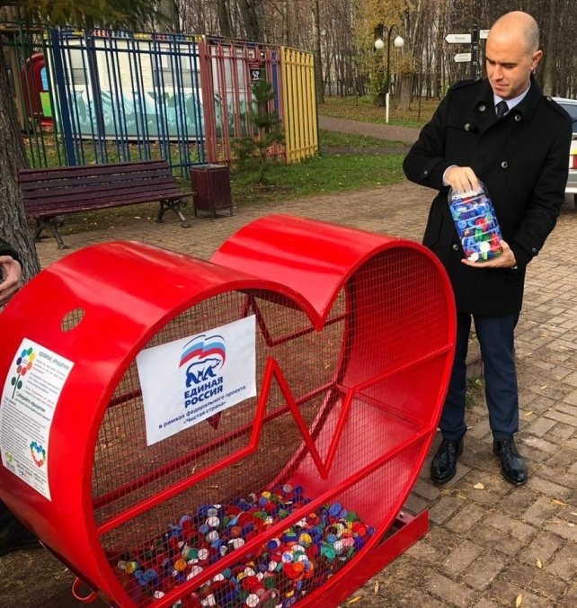
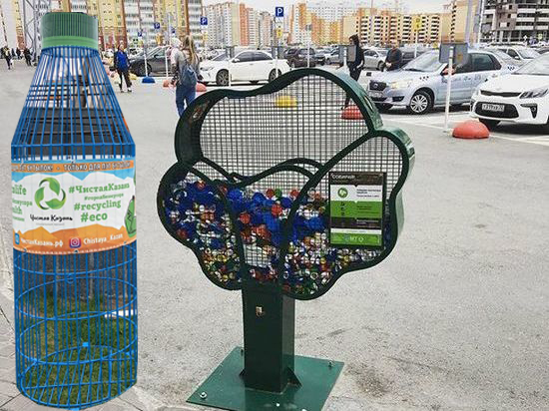
Предлагаемые варианты ЭКО контейнеров для сбора крышечек↓
Вариант фотошопа для разделения крышка – бутылка ↓
Верхняя Салда 2020

Slide 10
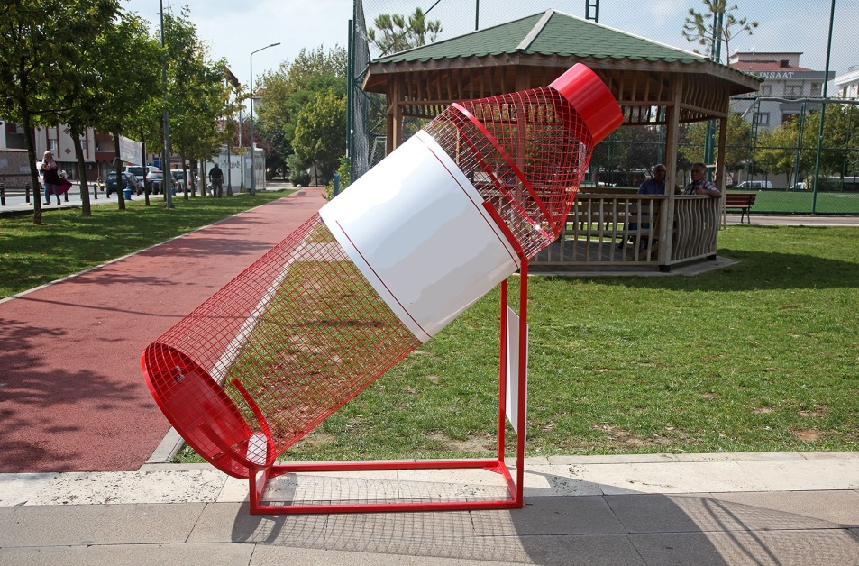
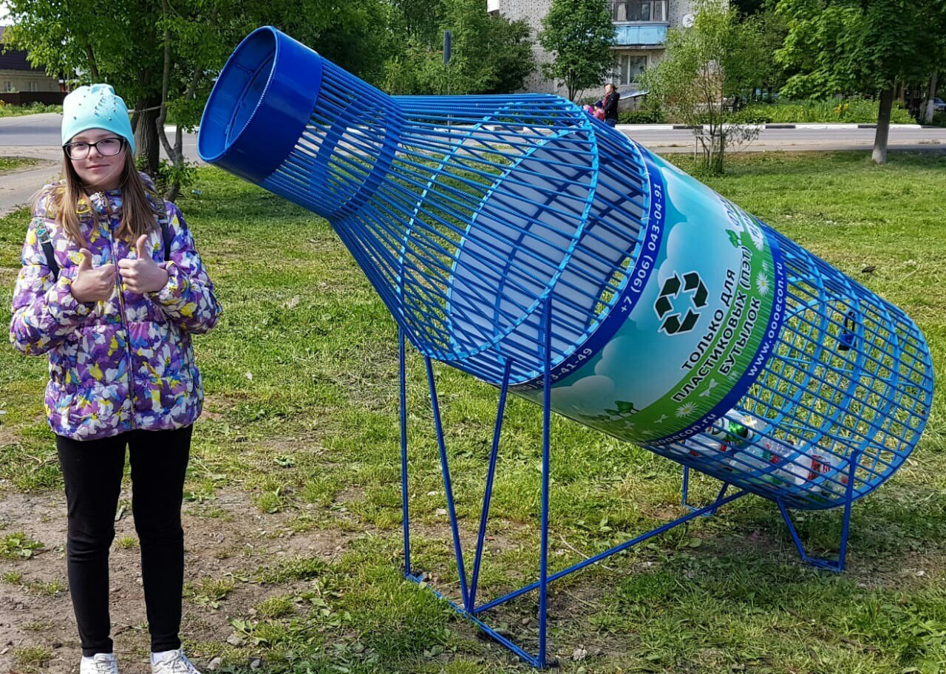
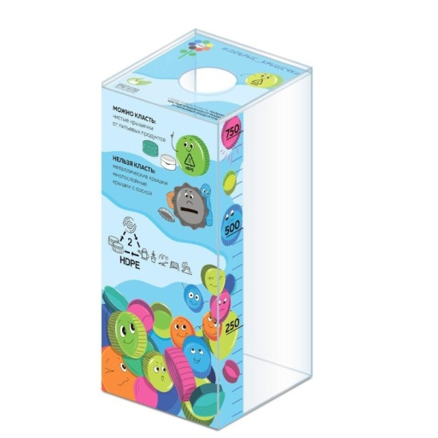
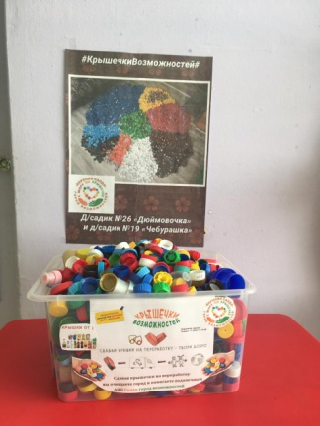
Предлагаемые варианты ЭКО контейнеров для пластиковой тары ↓
Пример бокса для «Крышечек возможностей» для организаций ↓
Дополнительно к проекту →
Верхняя Салда 2020

Slide 11


Информационные листки к боксу для сбора крышечек ↓
Верхняя Салда 2020

Slide 12
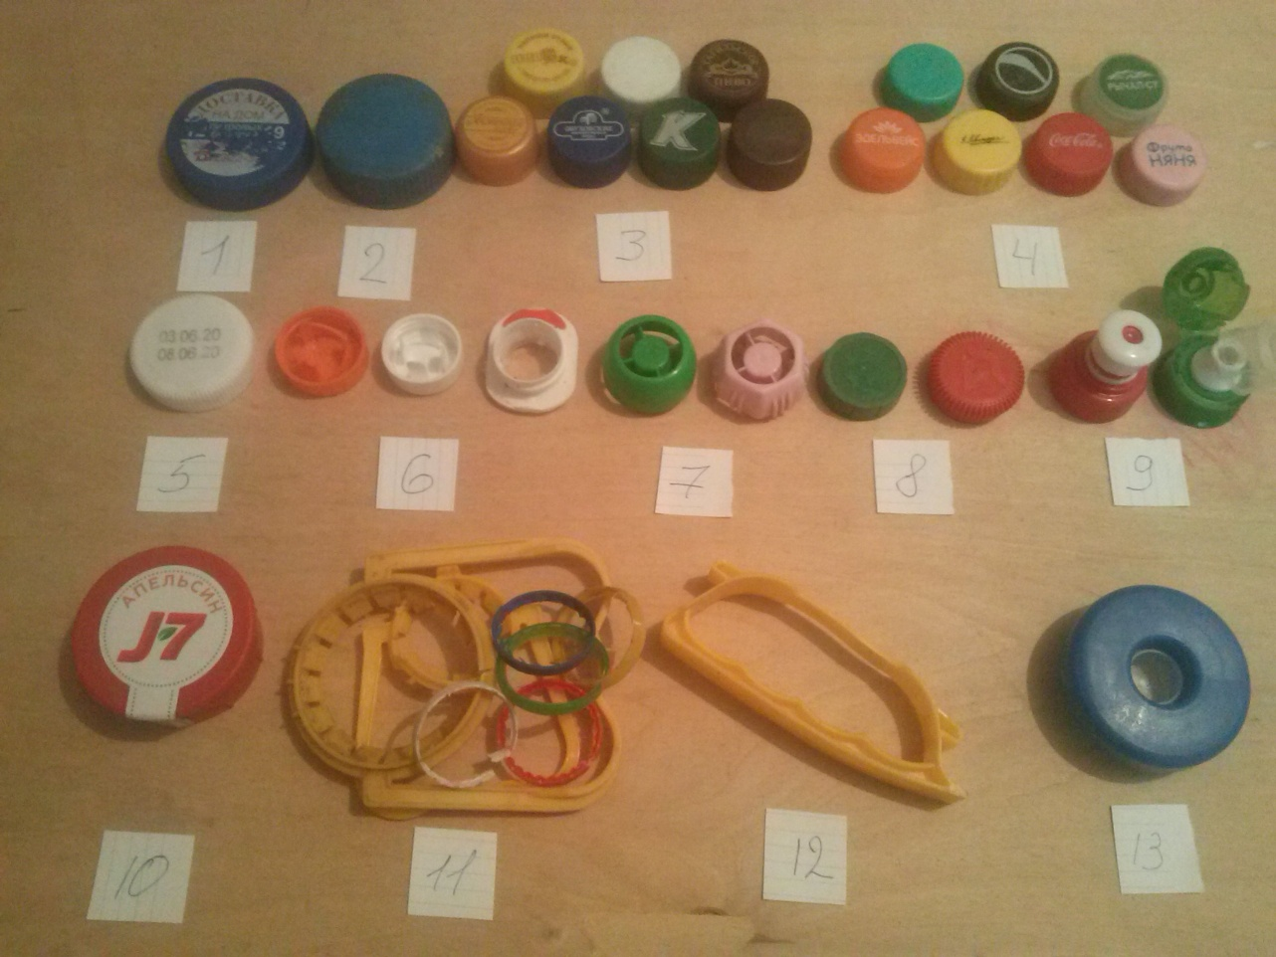
Что можно собирать
Также крышки от «Имунеле» и дой-паков из-под сгущенки и майонеза.
Верхняя Салда 2020

Slide 13
Финансовая сторона проекта
Предприниматели, желающие принять участие в проекте и оказать
небольшую финансовую поддержку для изготовления контейнеров
на улицы, просьба позвонить по тел: +7(904)1760055 Дмитрий.
Проект составил:
Бурдель Дмитрий Анатольевич
Тел: +7 (904) 176 00 55
Email: burdel72@mail.ru
Сайт: http://saldagorod.ru/
Верхняя Салда 2020

